Slide 1
Личностно- ориентированный подход в преподавании предмета технология
Автор Скрипник Елена Андреевна МОУ СШИ №2 города Магнитогорска

Slide 2
Индивидуальные способности обучающихся.
На уроках технологии учащиеся знакомятся с различными технологиями обработки различных материалов и выполняют практические работы.
Успешность выполнения практических заданий зависит от индивидуальных способностей детей и их интересов.
В своей работе учителя технологии стараюсь освоить большое количество разных традиционных и новых технологий обработки материалов, чтобы учащиеся при выборе темы творческого проекта могли подобрать свою тему, соответствующую их индивидуальным способностям.

Slide 3
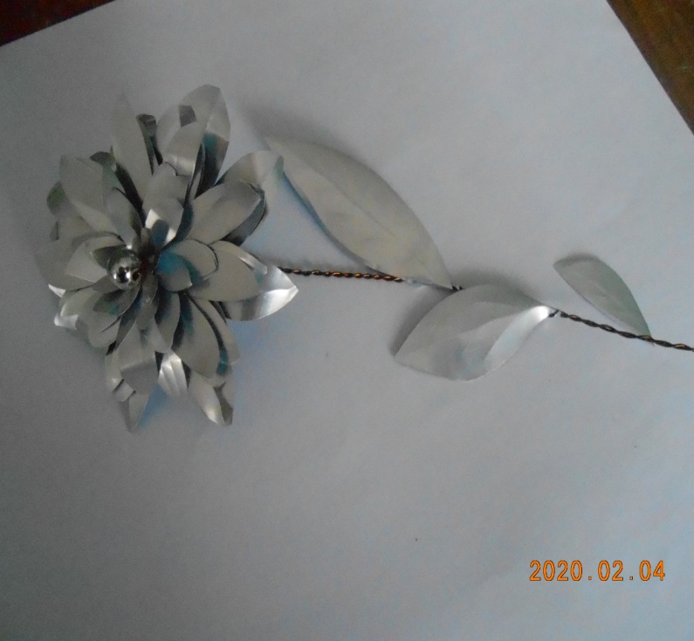
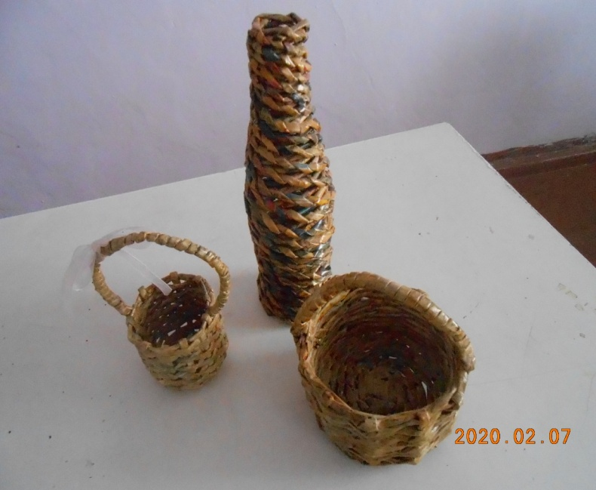
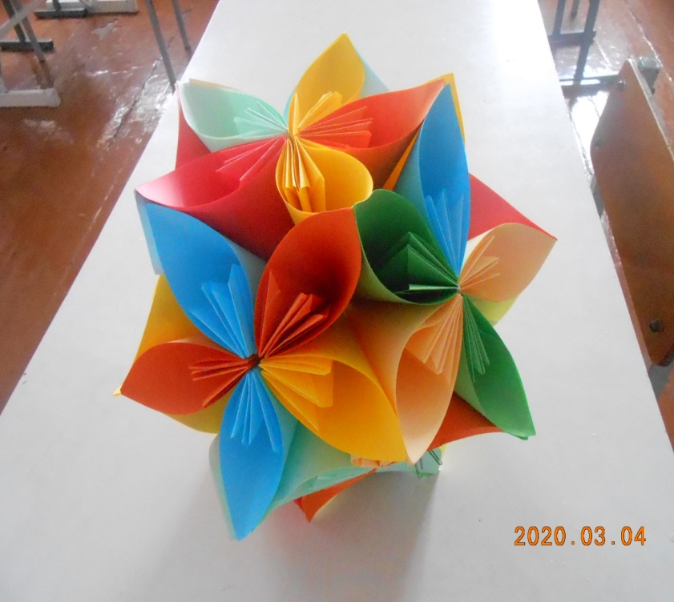
Материалы, с которыми работают учащиеся в школьной мастерской.

Slide 4
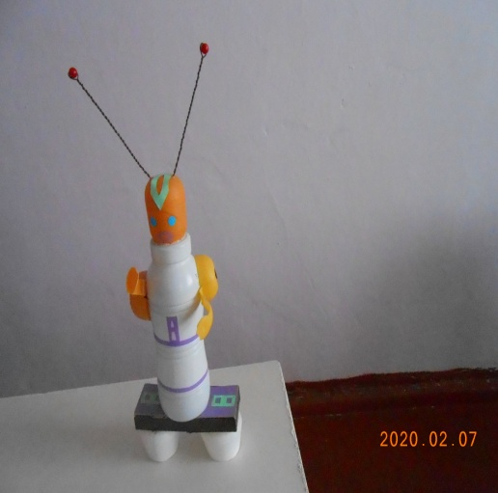
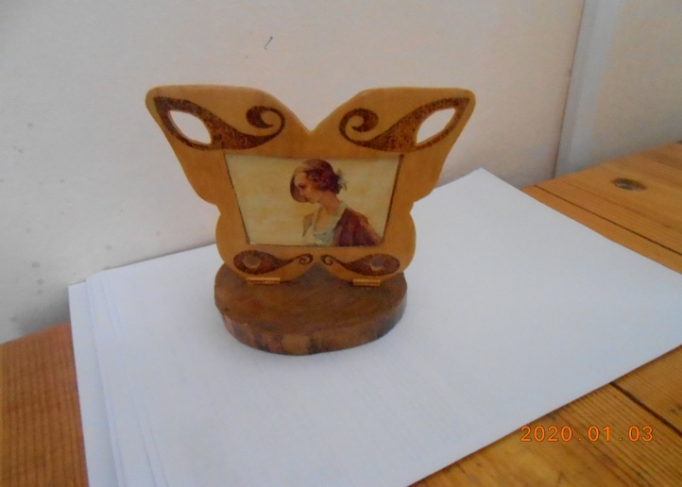
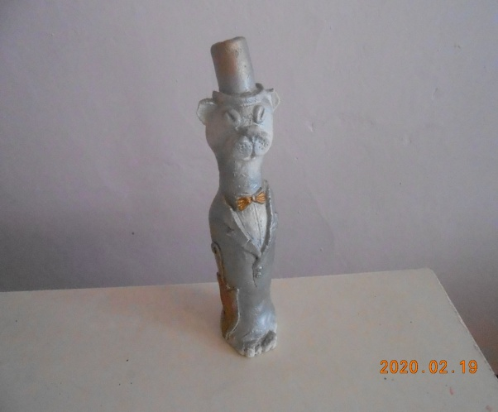
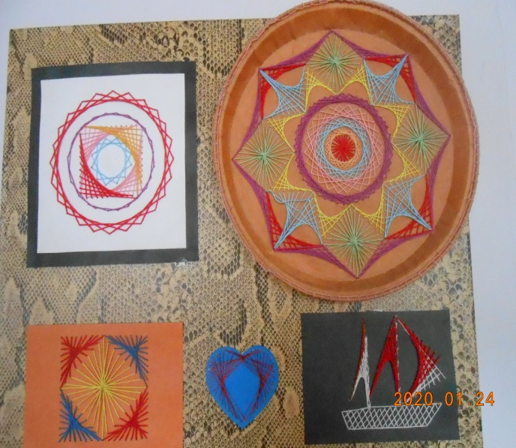
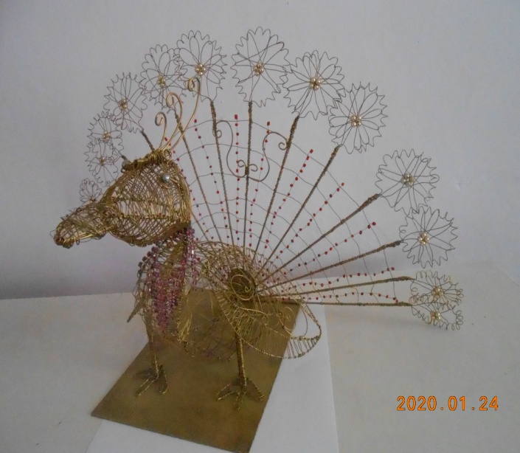
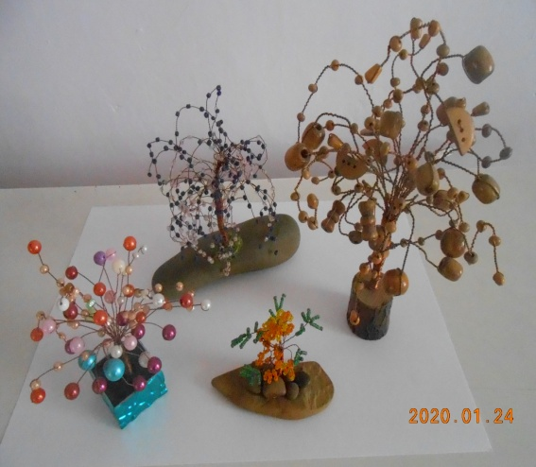
Металл, древесина, бумага, пластик, бисер, текстиль, соленое тесто, пластелин и т.д.

Slide 5
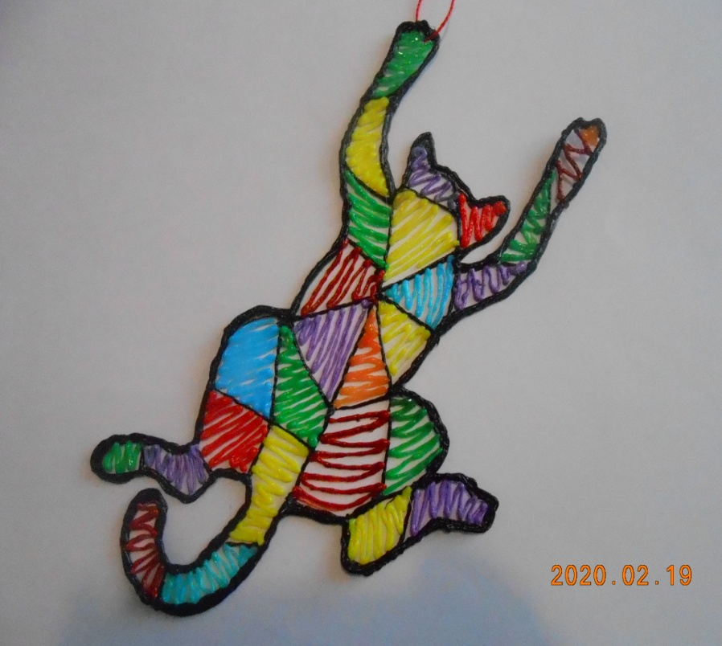
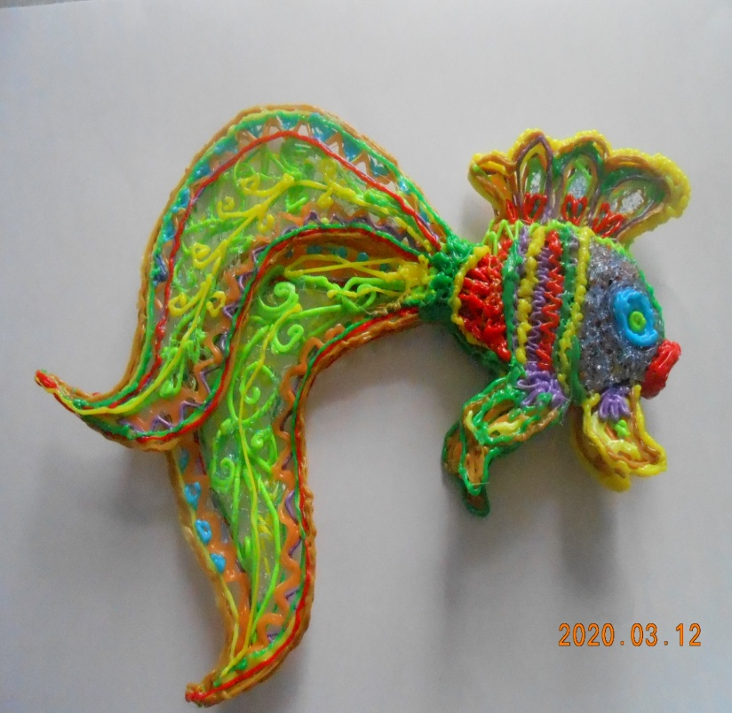
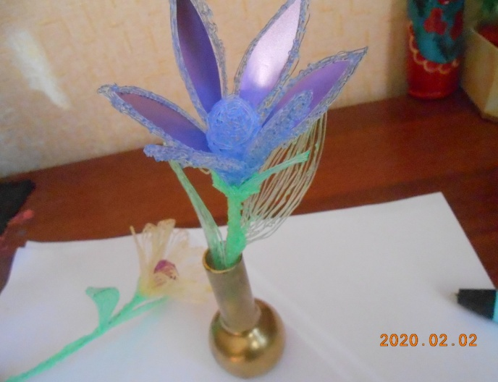
3-Д технологии

Slide 6
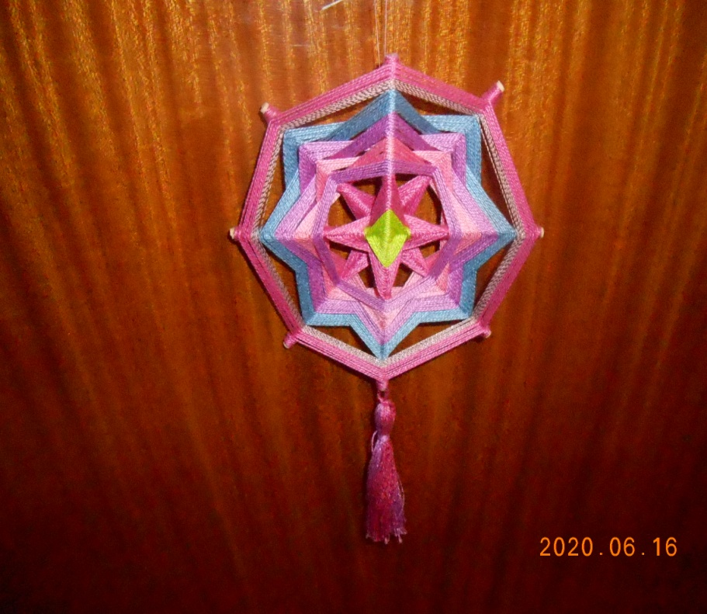
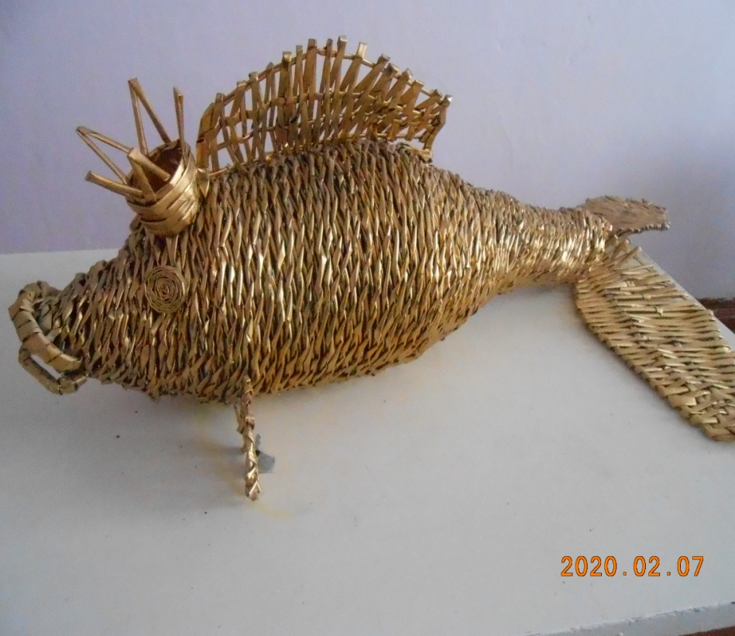
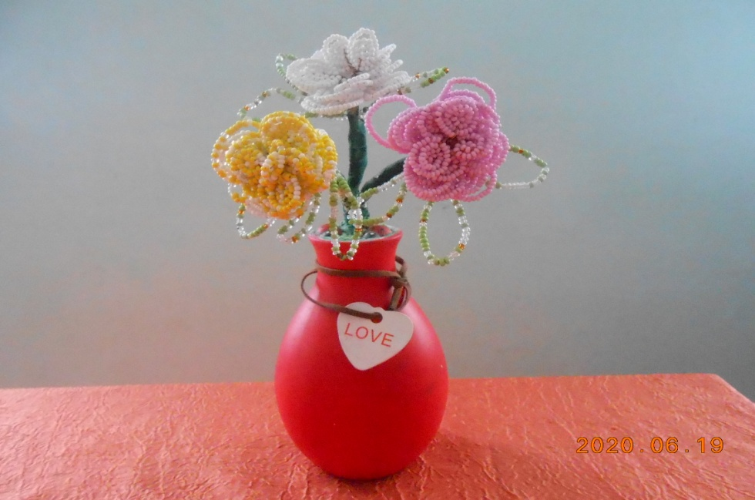
Плетение из ниток, из газетных трубочек, бисероплетение.

